Slide 1

C4rd10gr4m
Якухин Иван
https://github.com/BruhMano/CardioGram
Самара, 2025

Slide 2
Настройка БД в Docker
Dockerfile:
FROM postgres:latest WORKDIR postgres/ EXPOSE 5432
Создание Docker Image: docker build -t cardiogram-postgres .
Запуск Docker Container: docker run --env-file cardiogram/.env --name cardiogram-postgres-container -p 5500:5432 cardiogram-postgres
(Внешний порт был изменен с 5432 на 5500, чтобы не спутать этот сервер с другим при использовании например psql)
2

Slide 3
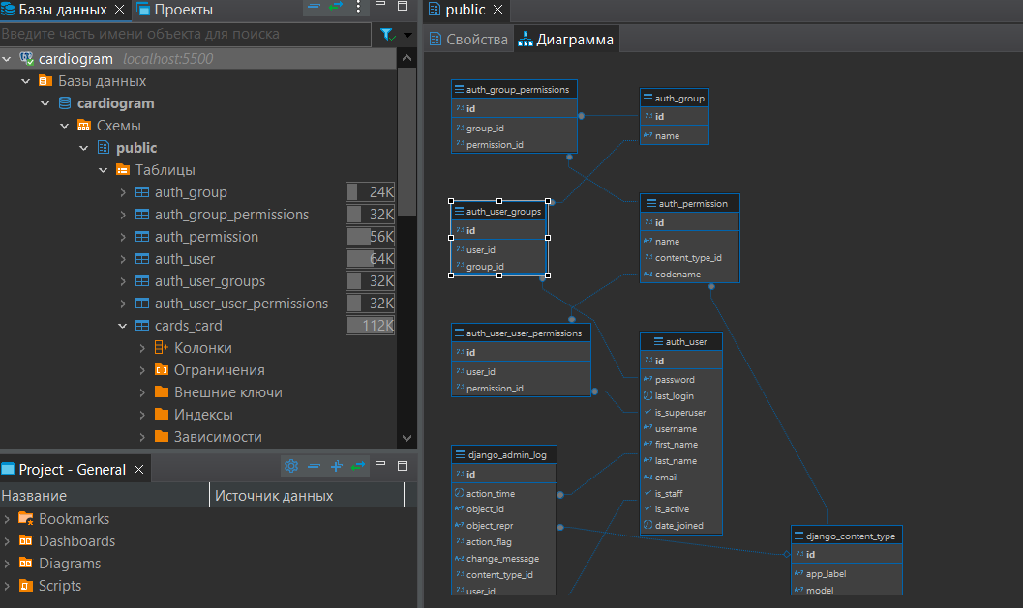
Восстановление данных
Делаем дамп базы данных на локальном сервере командой pg_dump
Копируем файл дампа в Docker контейнер из системы docker cp ../cardio.sql cardiogram-postgres-container:cardio.sql
Запускаем команду pg_restore для импорта БД docker exec -i cardiogram-postgres-container pg_restore -U postgres -d cardiogram ../cardio.sql
Проверяем доступ к БД и её наполнение в Dbeaver
3

Slide 4
ORM модели
Для слегка доработанной схемы БД из прошлой ЛР были созданы модели описывающие все сущности, использованные в схеме.
Модель сущности “Карта”:
class Card(models.Model): card_id = models.AutoField(primary_key=True) deck_id = models.ForeignKey(Deck, models.CASCADE, null=False) front_text = models.CharField(max_length=30, unique=True, null=False) back_text = models.CharField(max_length=30, unique=True, null=False) example_usage = models.TextField(unique=True, null=True) class Meta: verbose_name = 'Карта' verbose_name_plural = 'Карты' def __str__(self): return self.front_text
4

Slide 5
ORM модели
Модель сущности “Колода”:
class Deck(models.Model): deck_id = models.AutoField(primary_key=True) deck_name = models.CharField(max_length=100, unique=True, null=False) description = models.TextField(unique=True, null=True) class Meta: verbose_name = 'Колода' verbose_name_plural = 'Колоды' def __str__(self): return self.deck_name
5

Slide 6
ORM модели
Модель сущности “Прогресс пользователя”:
class Progress(models.Model): progress_id = models.AutoField(primary_key=True) user_id = models.ForeignKey(get_user_model(), models.CASCADE, null=False) card_id = models.ForeignKey(Card, models.CASCADE, null=False) attempts = models.IntegerField() successful_attempts = models.IntegerField() class Meta: verbose_name = 'Прогресс' verbose_name_plural = 'Прогресс' unique_together = [('user_id','card_id')]
6

Slide 7
ORM модели
Модель сущности “Пользователь” реализованная в Django:
class AbstractUser(AbstractBaseUser, PermissionsMixin): """ … """ username_validator = UnicodeUsernameValidator() username = models.CharField(_("username"),max_length=150, unique=True, …) first_name = models.CharField(_("first name"), max_length=150, blank=True) last_name = models.CharField(_("last name"), max_length=150, blank=True) email = models.EmailField(_("email address"), blank=True) is_staff = models.BooleanField(_("staff status"),default=False,…) is_active = models.BooleanField( _("active"), default=True,…) date_joined = models.DateTimeField(_("date joined"), default=timezone.now)
7

Slide 8
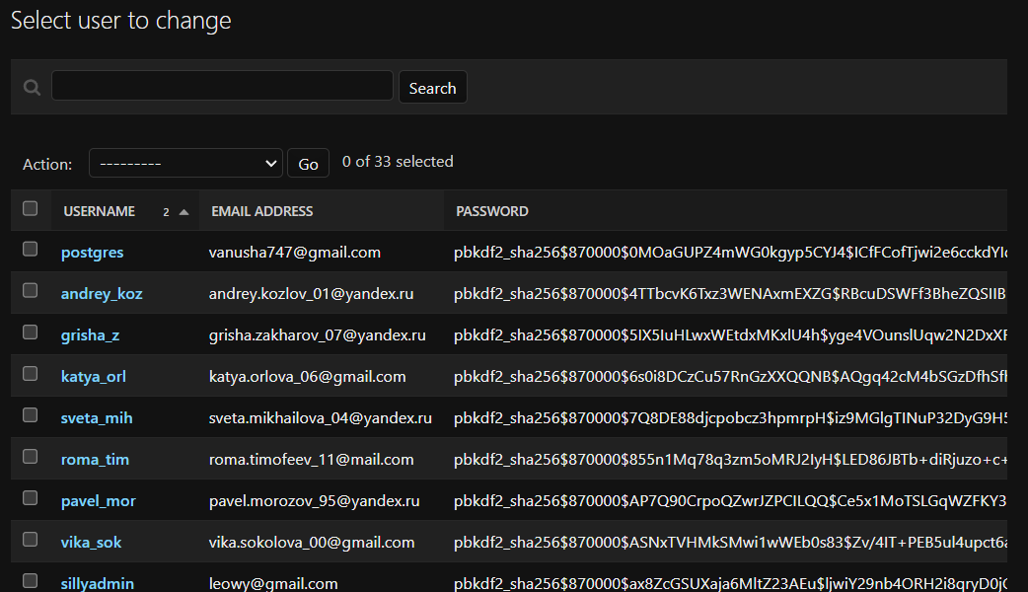
Хеширование паролей
Модель пользователя в Django уже реализована и хеширование паролей также встроено в нее изначально. Django использует функцию PBKDF2, которая в свою очередь использует хеш функцию sha256. Также Django предоставляет возможность сменить функцию хеширования, но меня устроила и эта.
Чтобы продемонстрировать что пароль хешируется я вывожу в admin панель в таблицу с данными пользователей хеш пароля в том виде, в котором он хранится в БД.
8

Slide 9
Заполнение БД с помощью миграций
Для заполнения БД я попросил deepseek сформировать для меня 2 txt фала с английскими словами и их переводами, а также файл с тестовыми данными пользователей.
После этого я создал файл миграции и поместил в него код для заполнения БД тестовыми данными. Пример файла:
def fill_db(apps, schema_editor): cards = apps.get_model('cards', 'Card') decks = apps.get_model('decks', 'Deck') path = os.path.dirname(__file__) eng = open(path+'/nature_eng.txt', 'r') ru = open(path+'/nature_ru.txt', 'r', encoding='utf-8') length = len(eng.readlines()) eng.seek(0) for i in range(length): b_text, desc = ru.readline().split(" - ") cards.objects.create(deck_id = decks.objects.get(deck_name = "Nature"), front_text = eng.readline(), back_text = b_text, example_usage = desc) eng.close() ru.close() class Migration(migrations.Migration): dependencies = [ ('cards', '0004_auto_20250308_1933'), ('decks', '0003_alter_deck_deck_id') ] operations = [ migrations.RunPython(fill_db) ]
9

Slide 10
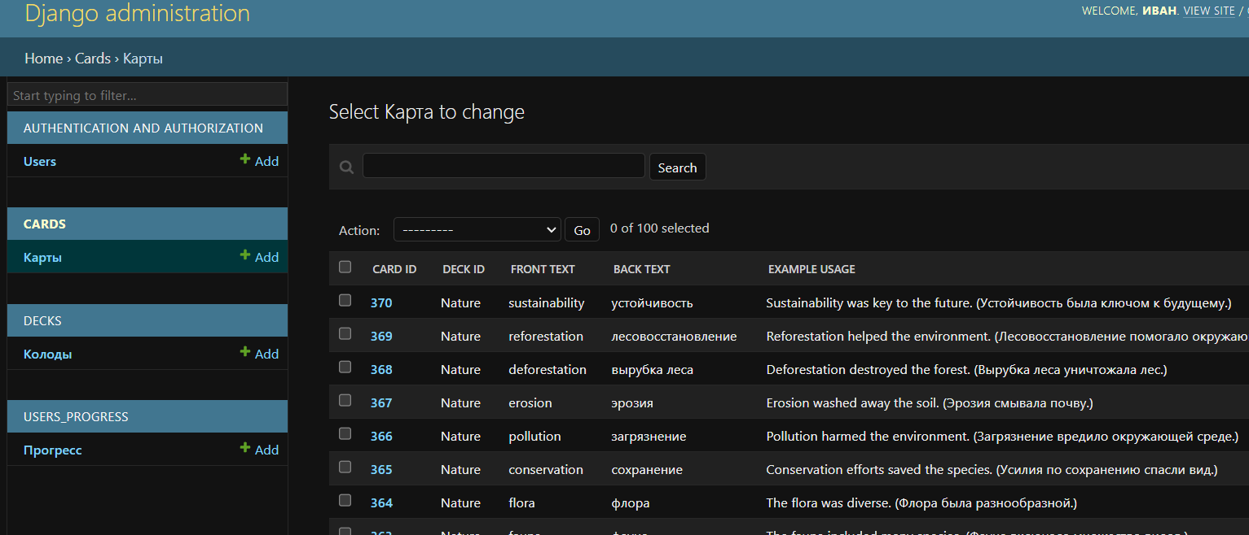
Функционал для работы с моделями
Для работы с данными в Django предусмотрена admin панель. Я добавил в нее таблицы с используемыми данными и немного отредактировал их вид для лучшей читаемости.
10

